Slide 1
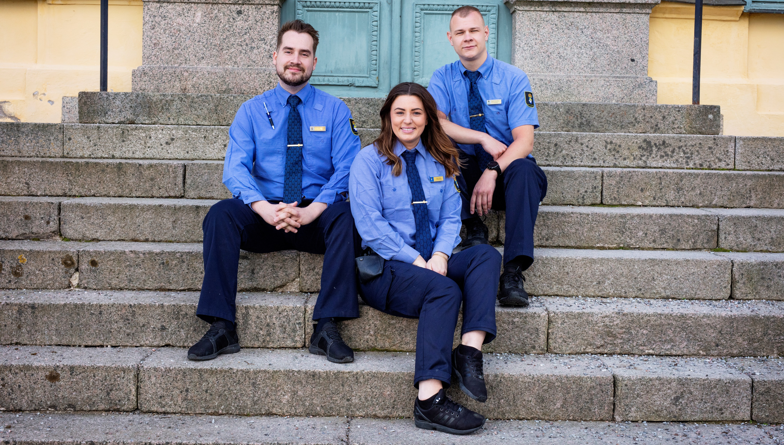
Utan Sekos medlemmar stannar Sverige

Slide 2
Seko är LOs femte största förbund och organiserar anställda inom nio olika branscher
Civil | Energi | Försvar | Post | Sjöfolk | Tele | Trafik | Vård | Väg och ban

Slide 3
Civil
Energi
Försvar
Statliga myndigheter, t ex Polisen, Skatteverket, Försäkringskassan m fl
Högskolor, universitet, muséer
Lernia, Akademiska hus m fl
Värme- och elproduktion
Eldistribution
Tekniker, montörer
Vattenkraft, kärnkraft, Vattenfall, E-On mfl
Administration
Förråd, kök
Verkstäder, soldater
Saab m fl

Slide 4
Post
Sjöfolk
Tele
Brevbäring
Terminal, logistik
Kundtjänst, försäljning
Postnord, Citymail
Matroser, motormän
Servitörer, ekonomibiträden
Kockar
Stena Line, Silja Line, Wallenius, Scandlines mfl
Installation och service
IT
Callcenter, kundtjänst
Telia, Eltel, Tele2 m fl

Slide 5
Trafik
Vård
Väg och ban
Lokförare, tågvärdar
Underhållspersonal, lokalvård
Kundtjänst och service
SJ, Green Cargo, Arriva, MTR mf l
Häkten, anstalter, frivård
Rättspsyk, ungdomsvård
Transporttjänst
Kriminalvården, SiS
Väg- och järnvägar
Bygga, underhålla
Maskinförare
Skanska, Peab, Infranord, NCC m fl

Slide 6
Sekos uppgifter
Sekos stadgar § 2
Tillvarata medlemmarnas fackliga intressen genom att träffa och upprätthålla kollektivavtal och andra överenskommelser
Verka för att anställda inom organisationsområdet blir medlemmar i förbundet
Gagna en samhällsutveckling med ökad jämlikhet på grundval av politisk, social, kulturell och ekonomisk demokrati
Lämna rättshjälp och ekonomisk ersättning vid arbetskonflikt
Tillhandahålla medlemmarna arbetslöshetsförsäkring genom arbetslöshetskassan

Slide 7
Sekos historia
1970 SF, Statsanställdas Förbund, bildas
Svenska Postförbundet, Svenska Järnvägsmannaförbundet, Svenska Teleförbundet, Svenska Vårdpersonalförbundet, Svenska Vägarbetareförbundet, Försvarsverkens civila personalförbund, Civilförvaltningens personalförbund, Kraftverkens personalförbund och delar av Elektrikerförbundet bildar tillsammans SF.
1995 SF byter namn till SEKO – Facket för Service och Kommunikation, och omorganiseras
1996 Seko och Sjöfolksförbundet går ihop
2009 Samverkansavtal med 6F – fackförbund i
samverkan

Slide 8
Sekos resa i korthet
Ett stort statligt avtal och några få mindre
Privatisering Avreglering Bolagisering
23 riksavtal

Slide 9
Sekos olika avtal
Centrala branschavtal
Avtal som tecknas med motpart för branschen och reglerar bl a lägstanivå vad gäller löner och villkor för en hel bransch.
Exempel på arbetsgivarorganisationer och centrala branschavtal:
Almega: Telekom, Spårtrafik, Kommunikation
Arbetsgivarverket: Statliga avtalet RALS
Energiföretagens Arbetsgivarförening: En ergiavtalet
Byggföretagen: Väg och ban-avtalet
Sjöfartens Arbetsgivareförbund: Sjöavtalen

Slide 10
Sekos olika avtal
Hängavtal (centralt)
Avtal som tecknas med motpart för branschen och reglerar bl a lägstanivå vad gäller löner och villkor för en hel bransch.
Direktavtal (centralt)
Tecknas med företag som inte anslutit sig till någon arbetsgivarorganisation. Seko tecknar direktavtal med företagen.
Direktavtal (centralt)
Klubb eller sammanslutning i koncern-, företag- eller myndighets-organisation som skriver lokalt avtal med företaget, koncernen eller myndigheten.

Slide 11
Fem utmaningar
Leva upp till LOs långsiktiga mål, bland annat mer jämställda löner
Ta ut hela löneutrymmet
Klimatfrågan
Öka organisationsgraden
Kompetensbrist inom flera branscher

Slide 12
Kongress/representantskap
Kongress var 4:e år (200 ombud). Representantskapsmöte däremellan (50 ledamöter)
Motioner
Så fattar vi beslut
Medlemmar kan lämna motioner till kongressen. Detta sker via klubb (eller som enskild motion).
Förbundsstyrelse
15 ledamöter (1 gång/månad)
VU
4 ledamöter (1 gång/vecka)
Region
Bransch-organisation
Förhandlings-organisation
Styrelse och representantskap, väljer bl a ombud till kongressen.
Styrelse och representantskap, som bland annat väljer ombud till kongressen.
Klubb
Styrelse och representantskap, som bland annat väljer ombud till kongressen.
Styrelse och medlemsmöte

Slide 13
Medlemsnära
Ryggraden i Seko är de mer än 5 000 förtroendevalda, fördelade på drygt 180 klubbar, som dagligen företräder Sekos medlemmar på arbetsplatserna
Seko ska vara ett medlemsnära fack med förtroendevalda på så många som möjligt av de arbetsplatser vi har medlemmar
Seko ska driva medlemmarnas frågor

Slide 14
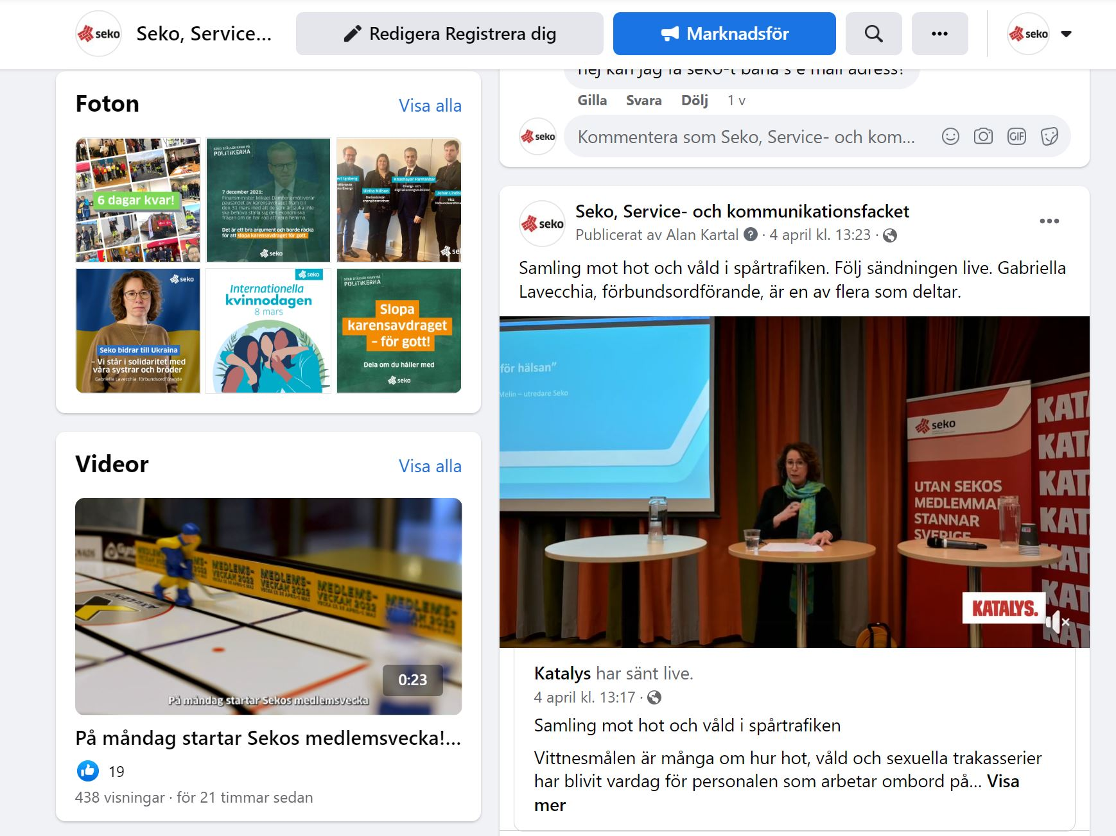
Följ Seko!
Hemsida:
Seko.se
Sociala medier:
facebook.com/sekofacket
instagram.com/sekofacket
Informationssida:
Starkpåjobbet.se

Slide 15
Engagemang
Information om bland annat utbildningar för förtroendevalda:
Seko.se/fortroendevalda
Utbildning för medlemmar:
Seko.se/intro
Beställ och sprid material:
Seko.se/trycksaker

Slide 16
Presentationsfilm
Klicka för presentationsfilm (4 min)

Slide 17
Kontakt Seko
Adress:
Seko, Service- och kommunikationsfacket, Box 1105, 111 81 Stockholm
Telefon, medlemsservice, Seko Direkt:
0770-457 900
Mail, medlemsservice, Seko Direkt:
sekodirekt@seko.se

